Slide 1
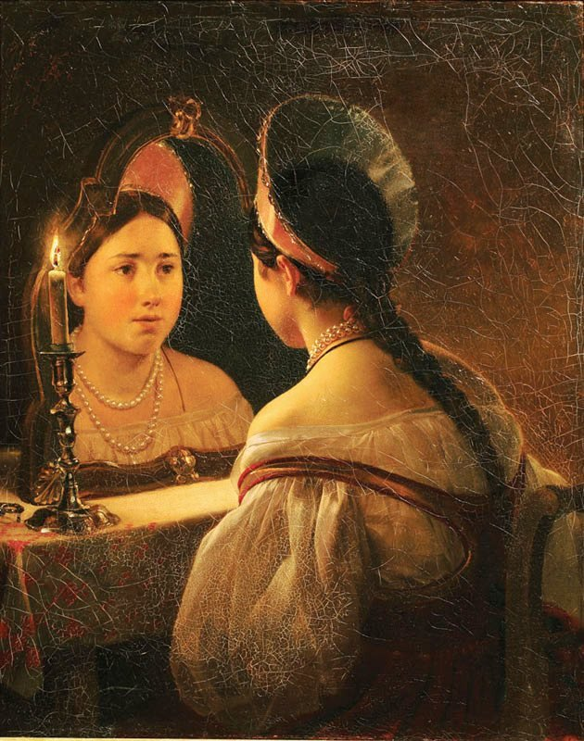
Проект «Свет мой, зеркальце, скажи!»

Slide 2
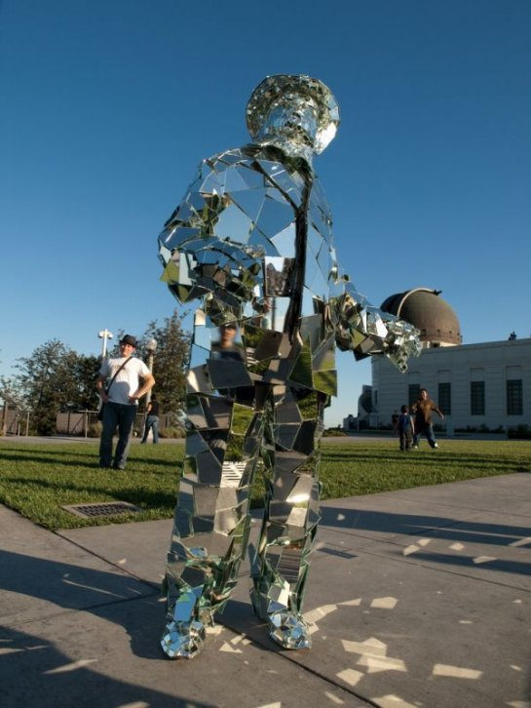
Объект исследования: зеркало.
Предмет исследования: свойства зеркала.

Slide 3
Цель: Узнать, что такое зеркало и может ли современный человек обойтись без зеркал.
Задачи:
Узнать об истории возникновения зеркал;
В ходе практических опытов определить свойства зеркал;
Выяснить, где применяются зеркала в современном мире.

Slide 4
План работы
1. Изучение истории возникновения зеркал.
2.Прочитать книги о зеркалах – сказки и рассказы. ( Какие волшебные и загадочные свойства приписывали зеркалам)
3. Провести опыты и эксперименты с зеркалами.
4.Выяснить, где еще применяются зеркала.
5. Изготовить зеркало своими руками.

Slide 5
Как и когда появились зеркала?
Оказывается, впервые человек увидел свое отражение в луже. Это и было первое «зеркало». Но его нельзя было носить с собой, поэтому человек задумался, как же сделать переносное зеркало? Чего он только не пробовал- полировал камни, монеты, золотые и серебряные пластины. Позже стеклодувы покрывали стекло различными покрытиями. И когда они нашли секрет изготовления настоящего зеркала, очень долго хранили его в секрете.
В России зеркальные стекла появились при Петре I и делали их такой громадной величины, что это вызывало удивление во многих странах.

Slide 6
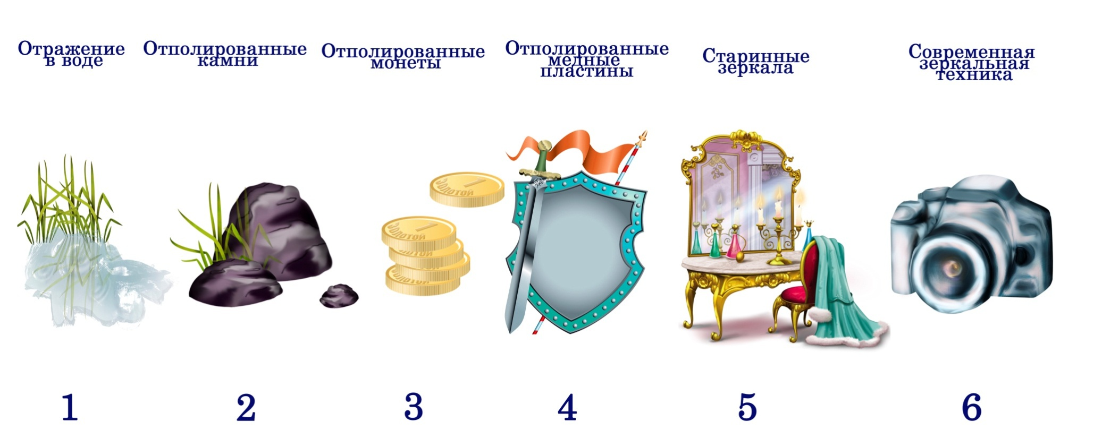
«Лента времени», в которой хорошо видно, как появлялись зеркала, как они постепенно изменялись и какими становились.

Slide 7
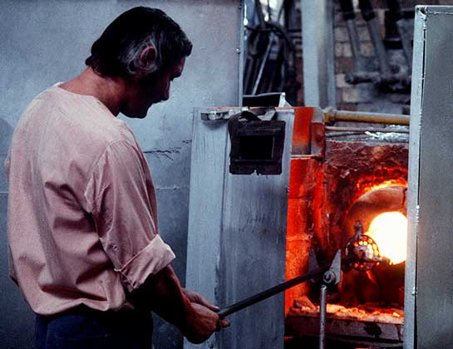
Как делают зеркала
Варят стекло в специальной печи;
Выравнивают стекло катком, охлаждают;
Покрывают заднюю сторону раствором серебра.

Slide 8
О зеркалах часто писали в сказках и рассказах.
Оказалось, что таких книг не мало.

Slide 9
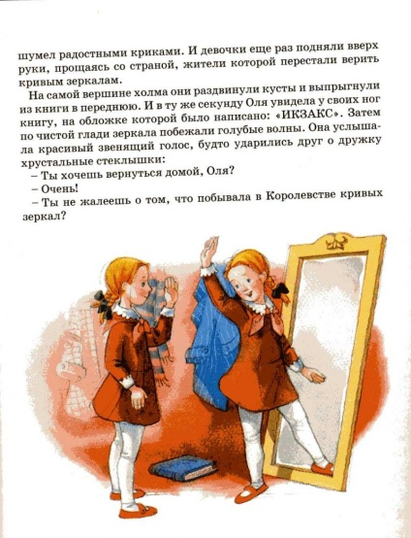
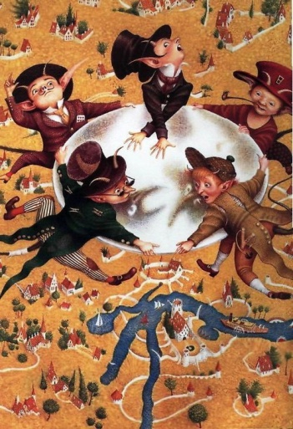
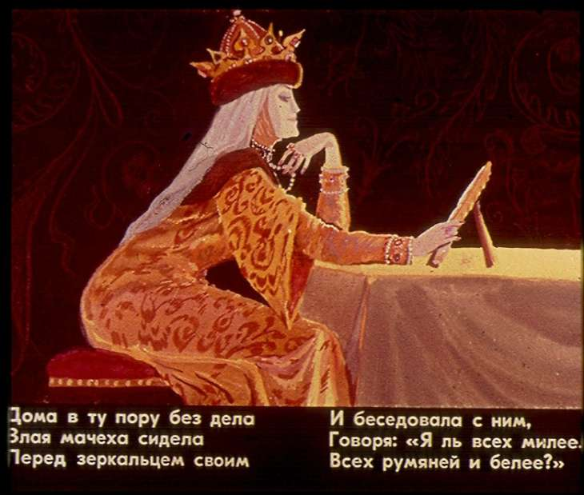
Например, с помощью волшебного зеркала в сказках «Королевство кривых зеркал» и «Алиса в Зазеркалье» можно было попасть в волшебную страну .
В другой сказке- «Гарри Поттер и философский камень»,- зеркало показывало сокровенные мечты человека.
В сказке Пушкина «О мертвой царевне и семи богатырях» зеркало могло разговаривать .
А вот в сказке «Снежная королева» зеркало искажало все, что в нем отражалось и показывало только плохое.

Slide 10
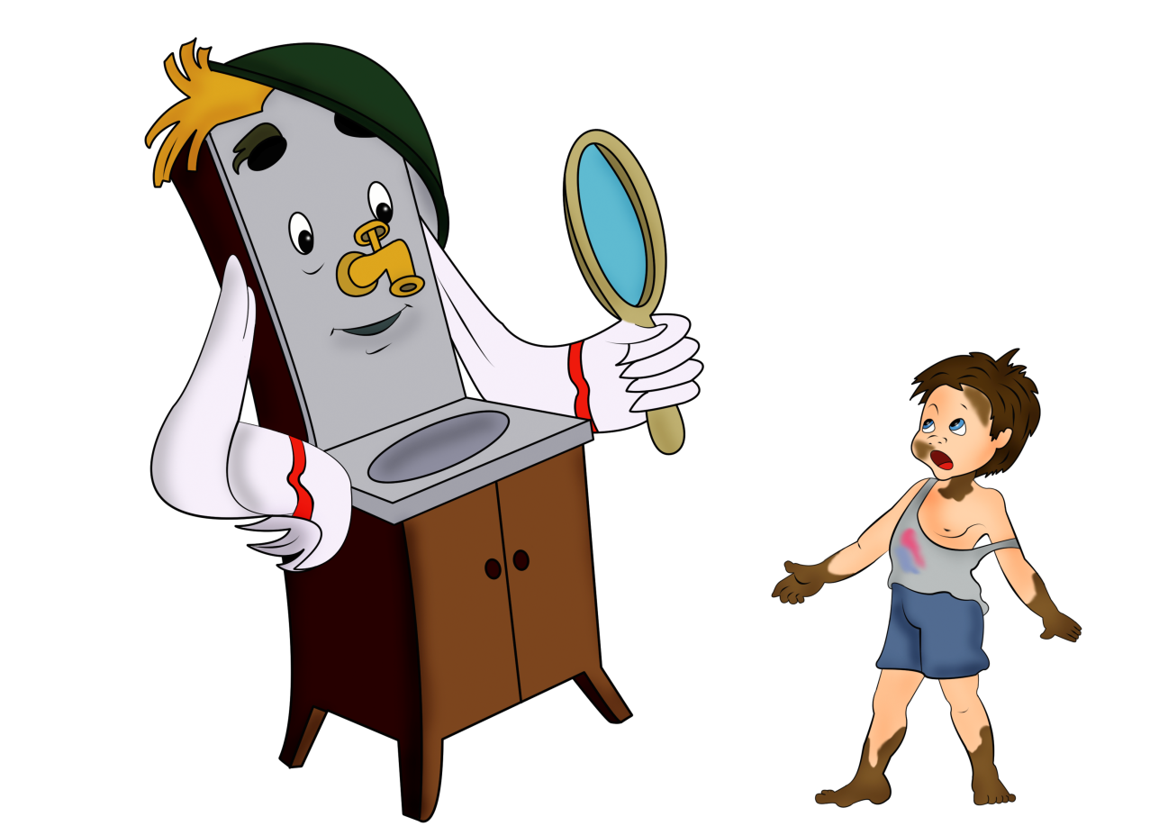
Зеркало всегда казалось людям немного волшебным предметом, в нем есть какая-то загадка. Поэтому во всех этих сказках зеркалам приписываются загадочные и волшебные свойства.
Кроме сказок, зеркала встречаются в стихах , рассказах и баснях.

Slide 11
Наши опыты и эксперименты.

Slide 12
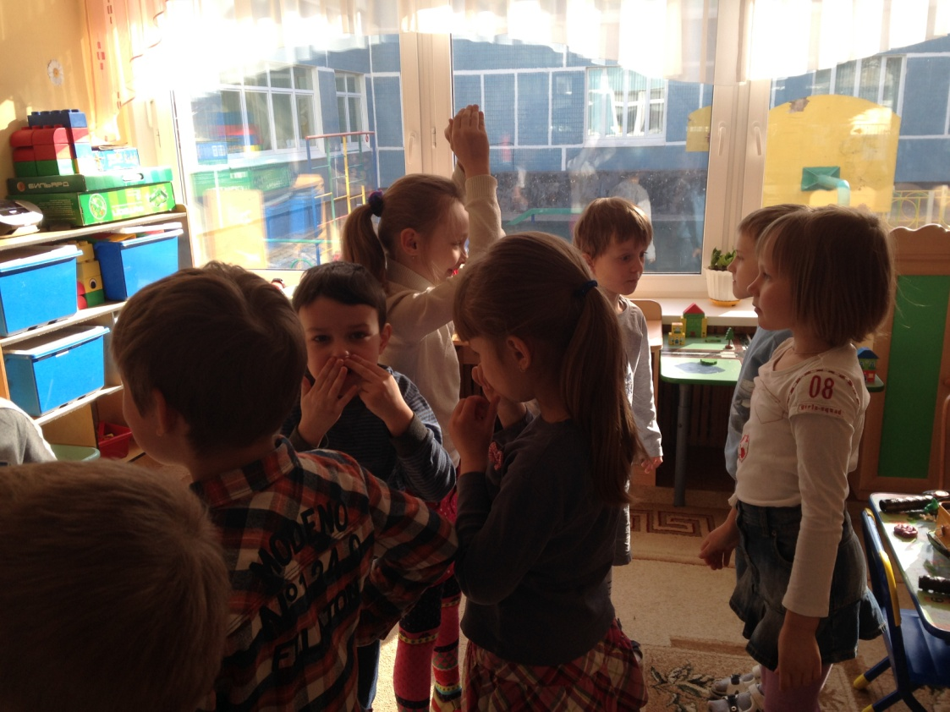

Slide 13
Свойства зеркала
Зеркало отражает луч света.
Зеркало отражает все то, что находится перед ним. Но только не совсем точно, а меняя право на лево и наоборот.
Зеркало имеет свойство многократно отражать предметы.
Зеркало отражает тепло.

Slide 14
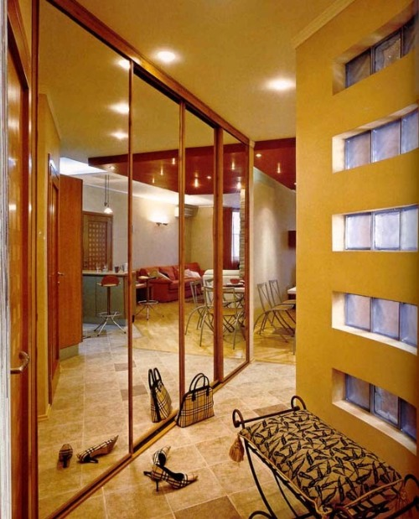
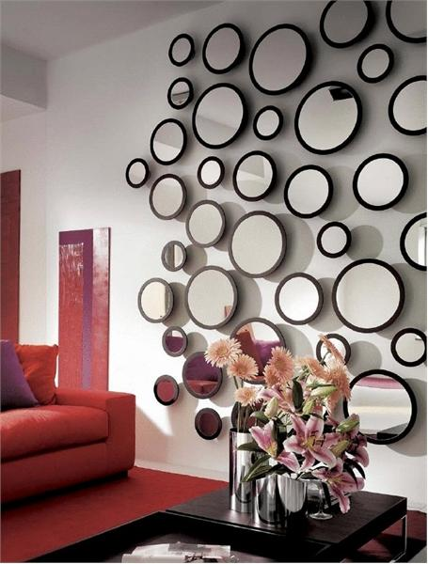
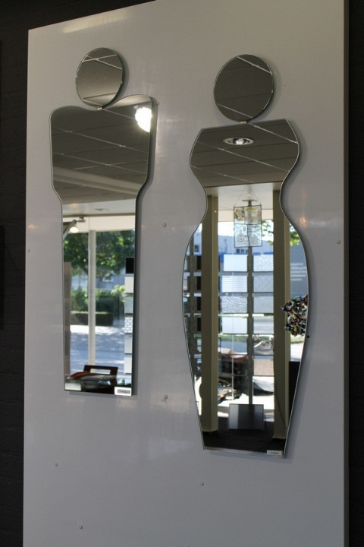
Применение зеркала в современном мире.
Украшение интерьера

Slide 15
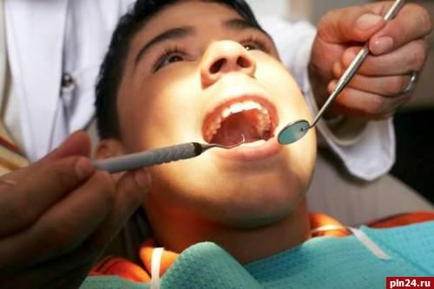
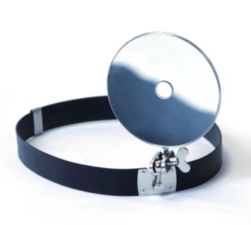
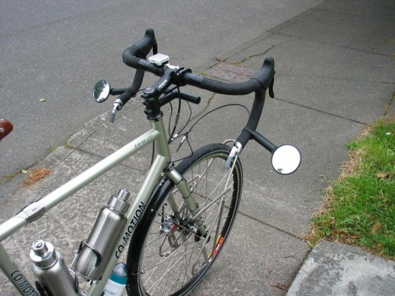
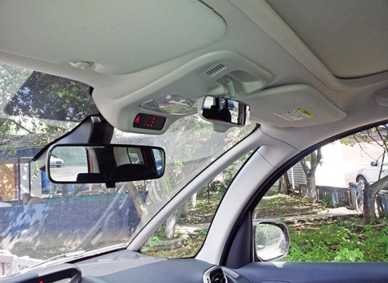
В медицине
Стоматолог Лор-врач
Водители
Велосипедисты Автомобилисты

Slide 16
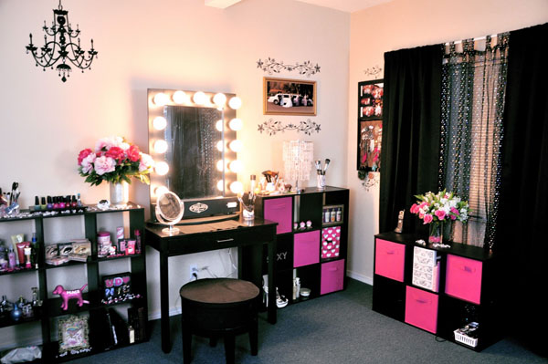
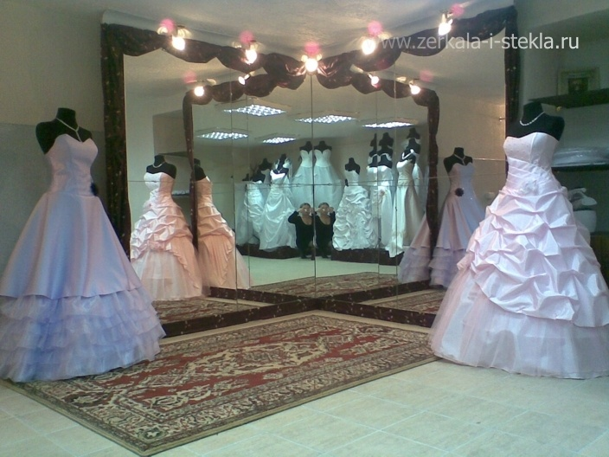
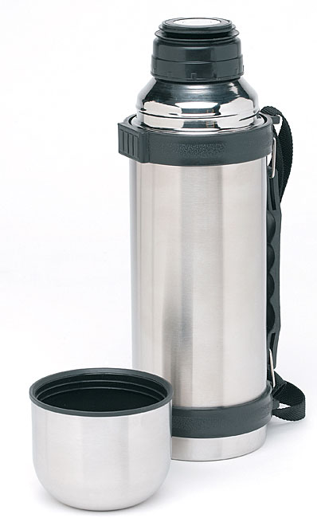
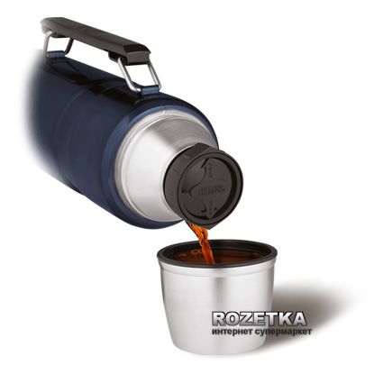
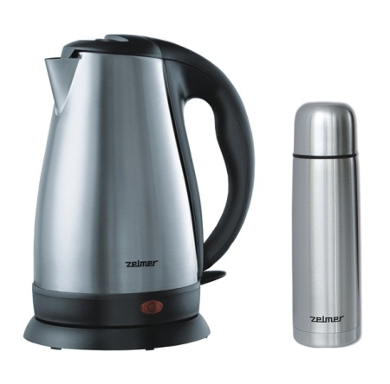
Парикмахеры Ателье, магазины
Для приготовления и хранения продуктов

Slide 17
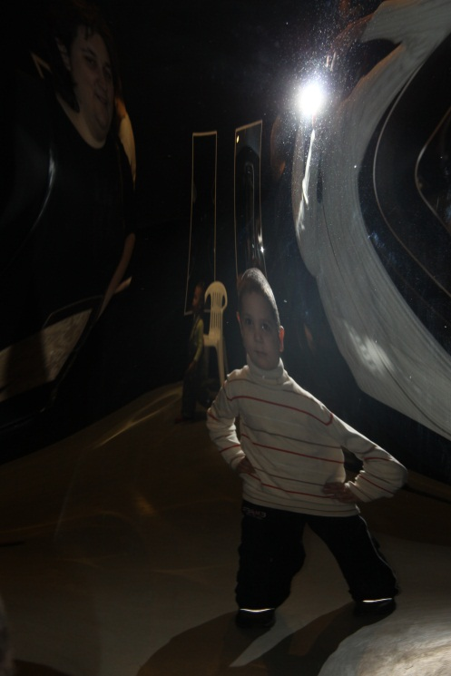
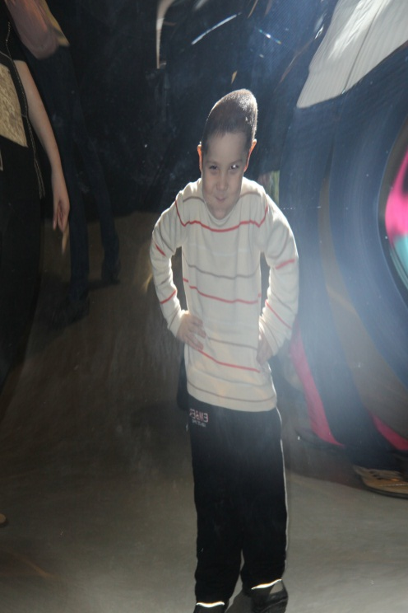
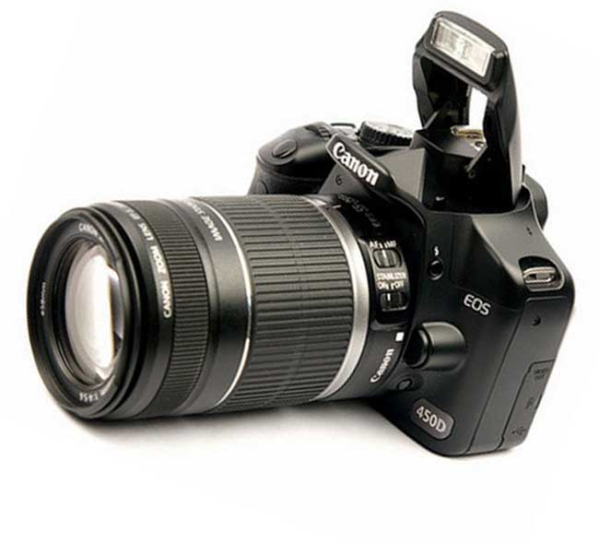
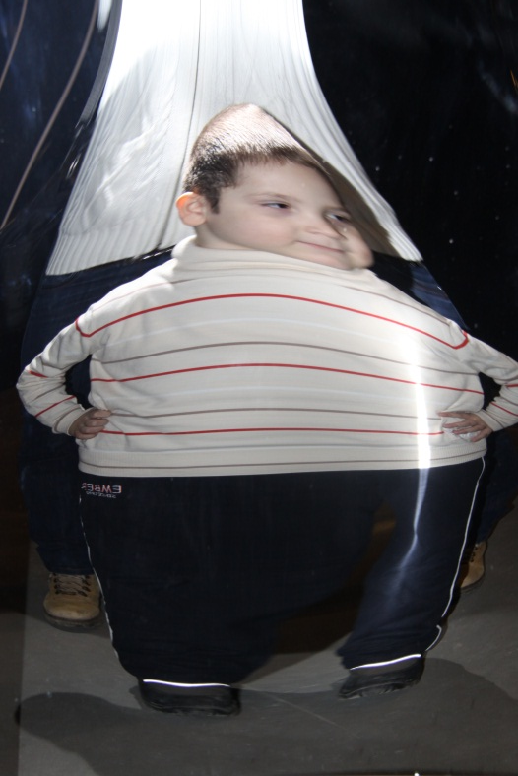
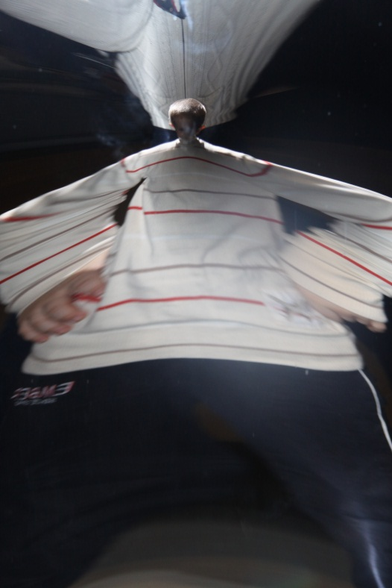
Для развлечений
(игры, игрушки).
В цирке
( комната кривых зеркал,
фокусы)
Зеркальные фотоаппараты

Slide 18
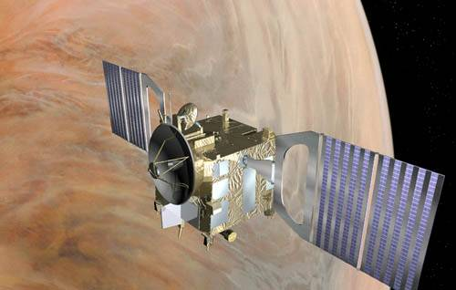
Военные и космонавты

Slide 19
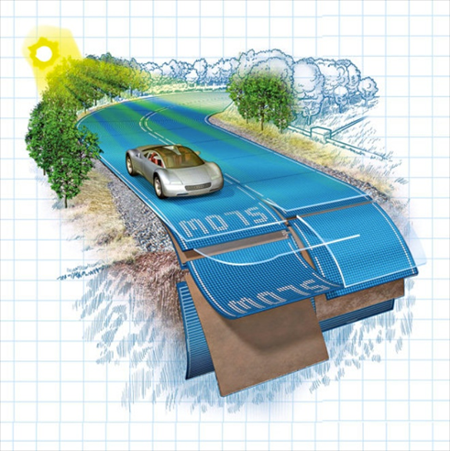
Зеркало будущего
Американские ученые придумали, как еще можно будет использовать зеркало в будущем. Они предложили уложить зеркальные элементы в дорожное покрытие. Такая дорога пригодится для электромобилей, которые будут заряжаться прямо во время пути по ней.

Slide 20
Изготовление зеркал из цветной бумаги.

Slide 21
Спасибо за внимание!

